Slide 1
Исследовательский проект «Вот она какая – моя малая Родина».
Исполнители проекта:
Учащиеся 8 класса
МОУ ООШ с. Киргишаны
Руководители проекта:
Шашмурина Л.К., учитель обществознания
Шашмурин С.А., учитель истории
2011г.
с. Киргишаны.

Slide 2
Этапы исследования:
Подготовительный:
- составляется план работы;
- распределяются задания между учащимися 8 класса.
Поисково- исполнительный:
- «Путешествие в историю: как образовалось и развивалось наше село Киргишаны»;
- «Гражданская война»;
- «Великая отечественная война»
- «Библиотека»;
- «с. Киргишаны сегодня»
Обобщающий:
- работа над презентацией проекта.
Заключительный.
- выступление перед учащимися школы.
Итоговый.
- учащиеся обмениваются впечатлениями о проекте, высказывают свои предложения, что бы им еще хотелось исследовать.

Slide 3
«План существующего расположения села Киргишанскаго Киргишанской волости,Красноуфимского уезда, Пермской губернии. Снято в 1891 году».

Slide 5
Деревня (старое ее имя – Киргишан) разбежалась по привольной округе
почти что одной своей улицей – Трактовой. Потому что все два с половиной
века своего существования пребывала на Сибирском тракте. Да и возникла
как крепость для защиты от воинственных башкир, была обнесена тыном с
башнями, и на каждой башне стояло по пушке… Но это было в середине 18
века. Почти весь 19 век наше село бывшего Красноуфимского уезда жило
трактом. Мимо Киргишан бесконечным потоком шли караваны с товаром,
ехали купцы в Сибирь и обратно. Почта ходила. Вели и везли арестантов. В
1826 году через деревню прошёл 121 декабрист.В 1829-1830гг. здесь
Прошли нижнесергинские углежоги, уличённые в волнениях. В Киргишанах
Было тогда 10 постоялых дворов, избы, где могли остановиться малоимущие
люди, два кабака. В 1850 году проходил в кандалах Фёдор Михайлович
Достоевский. В 1861 году проходили также народовольцы, петрашевцы,
Николай Гаврилович Чернышевский. Через Киргишаны шли в Европу обозы
с рыбой и шёлком.
Тракт кормил-поил, одевал-обувал и оплачивал повинности. В 1852 г. была
построена Казанская церковь, каменная, однопрестольная. Освящена в честь
Казанской иконы Пресвятой Богородицы. А вот в начале 20 века, а точнее в
1912 году, в селе числилось больше 200 дворов, обитала тысяча с лишним
государственных крестьян обоего пола, волостное правление, почтовая стан-
ция и этап. На смену тракту пришла железная дорога, и теперь крестьяне бы-
ли заняты земледелием, скотоводством, а также местными и отхожими про-
мыслами: драли ивовую кору для окраски и дубления, выделывали солому
для спичек, а на отходе пытали счастья на золотых приисках, рудничных ра-
ботах, извозе.

Slide 6
Гражданская война.
Гражданская война оставила могилы воинов. В 4-х километрах от села имеется памятник, который стоит на месте боёв.
В 1920 году через село проходила армия Колчака, которая набирала в свои ряды солдат.
Разбежавшихся на Косогоре мужчин, не желавших воевать, расстреляли и сбросили тела в шахту.
Под мостом расстреливали пленных красноармейцев.

Slide 7
1929 год
В 1929 году был организован колхоз «Красный воин».
Первым председателем колхоза был Пильников.
Было 5 бригад.

Slide 8
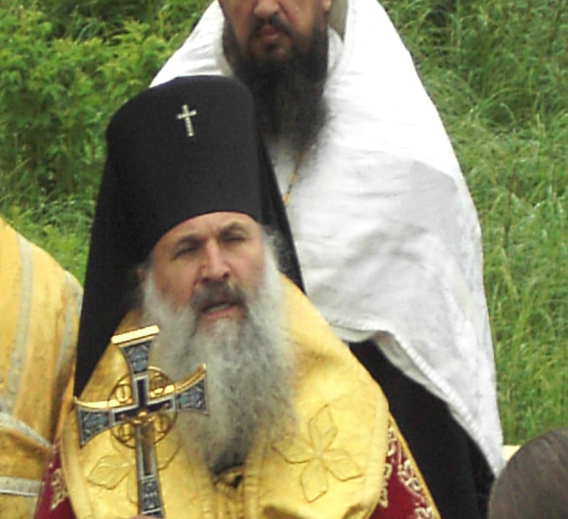
Живым
завещана жизнь,
а умершим
вечная память

Slide 9
Великая отечественная война.
Наши односельчане в годы Великой Отечественной войны мужественно защищали от врага нашу родину.
Добровольно ушли на фронт комсомольцы: Токорев Иван Григорьевич, Пастухов Яков Иванович. За боевые подвиги 25 наших земляков награждены орденами и медалями: Андрюков Александр Васильевич, Васев Владимир Семенович, Кулаков Павел Григорьевич, Андрюков Иван Александрович, Андрюков Петр Сергеевич, Постухов Семен Петрович, Кулаков Константин Гаврилович, Накаряков Григорий Васильевич, Беляев Яков Артеньевич, Кулаков Константин Степанович,

Slide 10
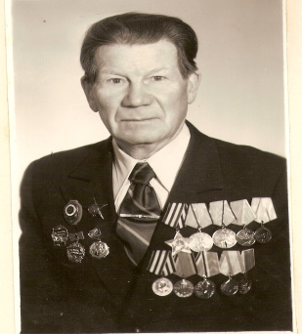
Васеньков Александр Дмитриевич, Шашмурин Михаил Федорович, Васев Михаил Артемьевич, и другие.
Из воспоминаний Андрюкова Александра Васильевича …
Во время войны я служил командиром отделения разведывательного взвода .Задача наша заключалась в том, чтобы захватывать немцев живыми . Я участвовал в группе захвата под Сталинградом .В ночь на 25 декабря 1942 года мы в секрете до утра выслеживали противника. .

Slide 11
Продолжение
. Проследили пулемётные точки в расположение.
После передышки пошли снова выполнять задание. Я шёл скрытыми путями и вдруг замечаю: впереди меня показался человек . Это был немец. Подкрался к нему ползком, бросаю гранату и бегу на взрыв гранаты . Немцы подняли руки - их было трое. Всех привел к нашему командиру. Вскоре я снова совершил подобный поступок.

Slide 12
В боях под Смоленском я захватил живого немца.
За время боевых операций я захватил живыми: немецкого офицера и много немецких солдат, за что имею награды. Две медали «За отвагу» , «За боевые заслуги» , «Орден красной звезды «, орден «Славы».
Получил благодарности от верховного командования, от командира фронта маршала Рокоссовского и другие награды.

Slide 13
После войны.
В апреле 1958 года колхоз реорганизован в совхоз «Бисертский».
Много сил и старания в развитие села внёс Шашмурин Александр Ипполитович. При его деятельности установлена АТС, водопровод, построена библиотека, начато асфальтирование улиц.
В 1997 году образовался производственно-сельскохозяйственный кооператив «Киргишанский».

Slide 14
Библиотека.
Библиотека в селе Киргишаны носила имя петербургского издателя-просветителя Флорентия Фёдоровича Павленкова. В 1912 году из деревни Русский Усть-Маш или из села Тебеняки Красноуфимского уезда (пока точно не выяснено) в Киргишаны была переведена библиотека (т.е. книжный фонд), открытая в 1901 году на средства Павленкова и уездного земства, и носившая имя Павленкова.
Перевод библиотеки произошёл потому, что в месте прежнего пребывания для библиотеки не нашлось отдельного помещения, а из училища, где она размещалась, её по сложившимся обстоятельствам надо было убрать. Вот земская управа и нашла другой населённый пункт, где местное общество выделило для бесплатной народной библиотеки отдельное помещение. В 1913 году, когда была обнародована новая библиотечная сеть Красноуфимского уезда, библиотека в Киргишанах уже названа Павленковской-в числе 10 других павленковских библиотек уезда (см. «Журналы Красноуфимского уездного собрания 44 очередной сессии 1913 года.» Красноуфимск,1914ё.с.87-93).

Slide 15
Таким образом, наша библиотека в числе 316 других павленковских библиотек входит в состав Содружества-общественной организации, созданной под флагом ЮНЕСКО.

Slide 16
с. Киргишаны сегодня
численность
От 0 до 1 года - 11 детей;
От 1 до 3 лет - 20 детей;
От 4 до 5 лет - 12 детей;
6 лет - 3 детей;
От 7 до 15 лет - 41 ребенок;
От 16 до17 лет - 7 детей;
От 16 до 60 лет - 218 человек рабочего населения.
Пенсионеров 76 человек.
Всех домов -294
Дачных домов -150
Местных жителей -144

Slide 17
Используемая литература:
«Журналы Красноуфимского уездного собрания 44 очередной сессии 1913 года» Красноуфимск, 1914,с.87-93.
Матвеев А.К. Географические названия Свердловской области. Топонимический словарь. Екатеринбург, 2000.
Сайт Свердловской областной научной библиотеки им. В.Г.Белинского,
статья Юния Горбунова, вице-президента Содружества павленковских библиотек.
Похозяйственная книга территориального управления с. Киргишаны.
«Книга памяти», созданная учащимися школы с. Киргишаны.

